Slide 1
Métodos de Avaliação de IHC - Avaliação Heurística

Slide 2

Métodos de avaliação
Os métodos de avaliação de IHC podem ser classificados em métodos
de inspeção;
de observação de uso e;
de investigação;

Slide 3
Inspeção
Não envolvem a participação de usuários finais
O avaliador se coloca no lugar do usuário enquanto examina (ou inspeciona) uma solução de IHC
Permite identificar:
problemas que os usuários podem vir a ter quando interagirem com o sistema;
formas de apoio que o sistema oferece para ajudá-los a contornarem esses problemas.

Slide 4

Inspeção
Um dos métodos de inspeção em IHC é a avaliação heurística;

Slide 5
Avaliação Heurística
Método de avaliação de IHC criado para encontrar problemas de usabilidade durante um processo de design iterativo;
Método simples, rápido e de baixo custo para avaliar IHC, quando comparado aos métodos empíricos;
Utiliza um conjunto de heurísticas de usabilidade, que descrevem características desejáveis da interação e da interface;
Nielsen propõem um conjunto de inicial de 10 heurísticas, que pode ser complementado conforme o avaliador julgar necessário.
Heurísticas de Nielsen.

Slide 6
Heurísticas de Nielsen
1. Visibilidade do estado do sistema
O sistema deve sempre manter os usuários informados sobre o que está acontecendo através de feedback (resposta às ações do usuário) adequado e no tempo certo.

Slide 7
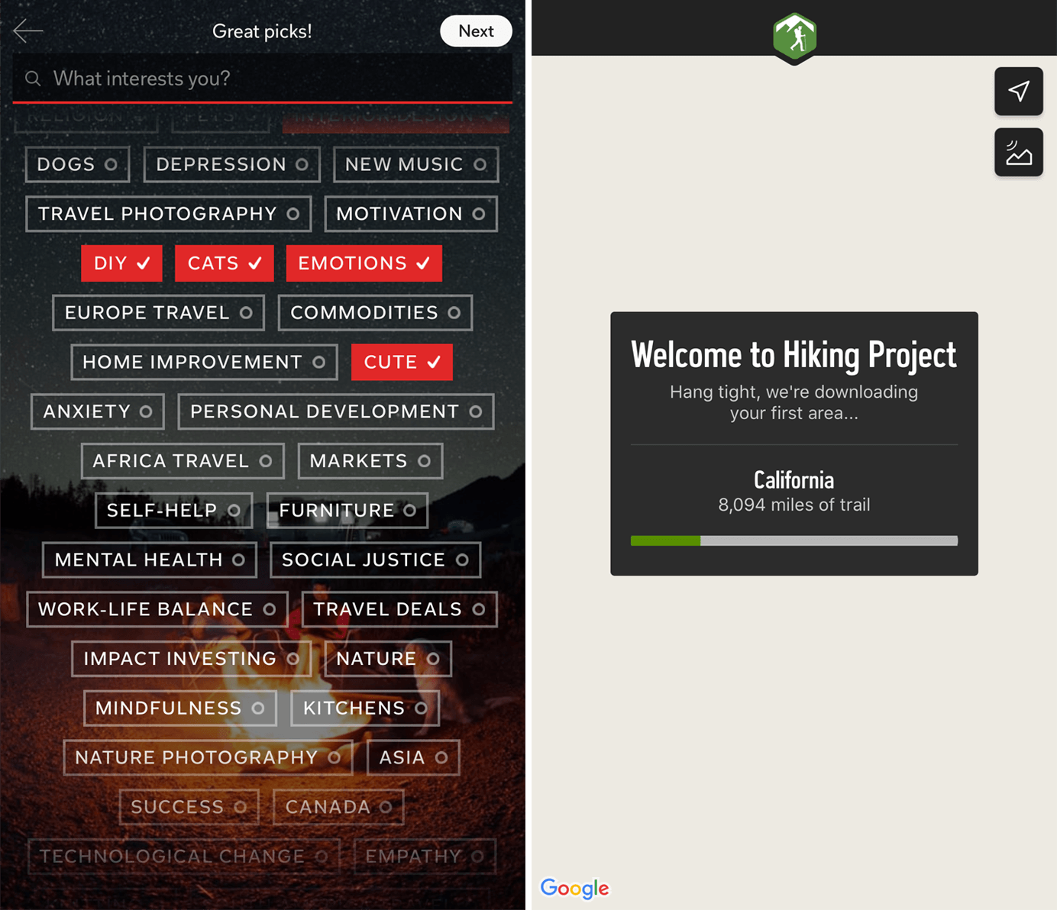
Alterar a cor e adicionar uma marca de seleção aos botões em uma tela de seleção comunica que o sistema registrou as escolhas do usuário (à esquerda). Os indicadores de progresso garantem ao usuário que uma espera mais longa é normal e que o sistema ainda está funcionando (à direita).

Slide 8
Heurísticas de Nielsen
2. Correspondência entre o sistema e o mundo real
O sistema deve utilizar palavras, expressões e conceitos que são familiares aos usuários, em vez de utilizar termos orientados ao sistema ou jargão dos desenvolvedores.
O designer deve seguir as convenções do mundo real, fazendo com que a informação apareça em uma ordem natural e lógica, conforme esperado pelos usuários.

Slide 9
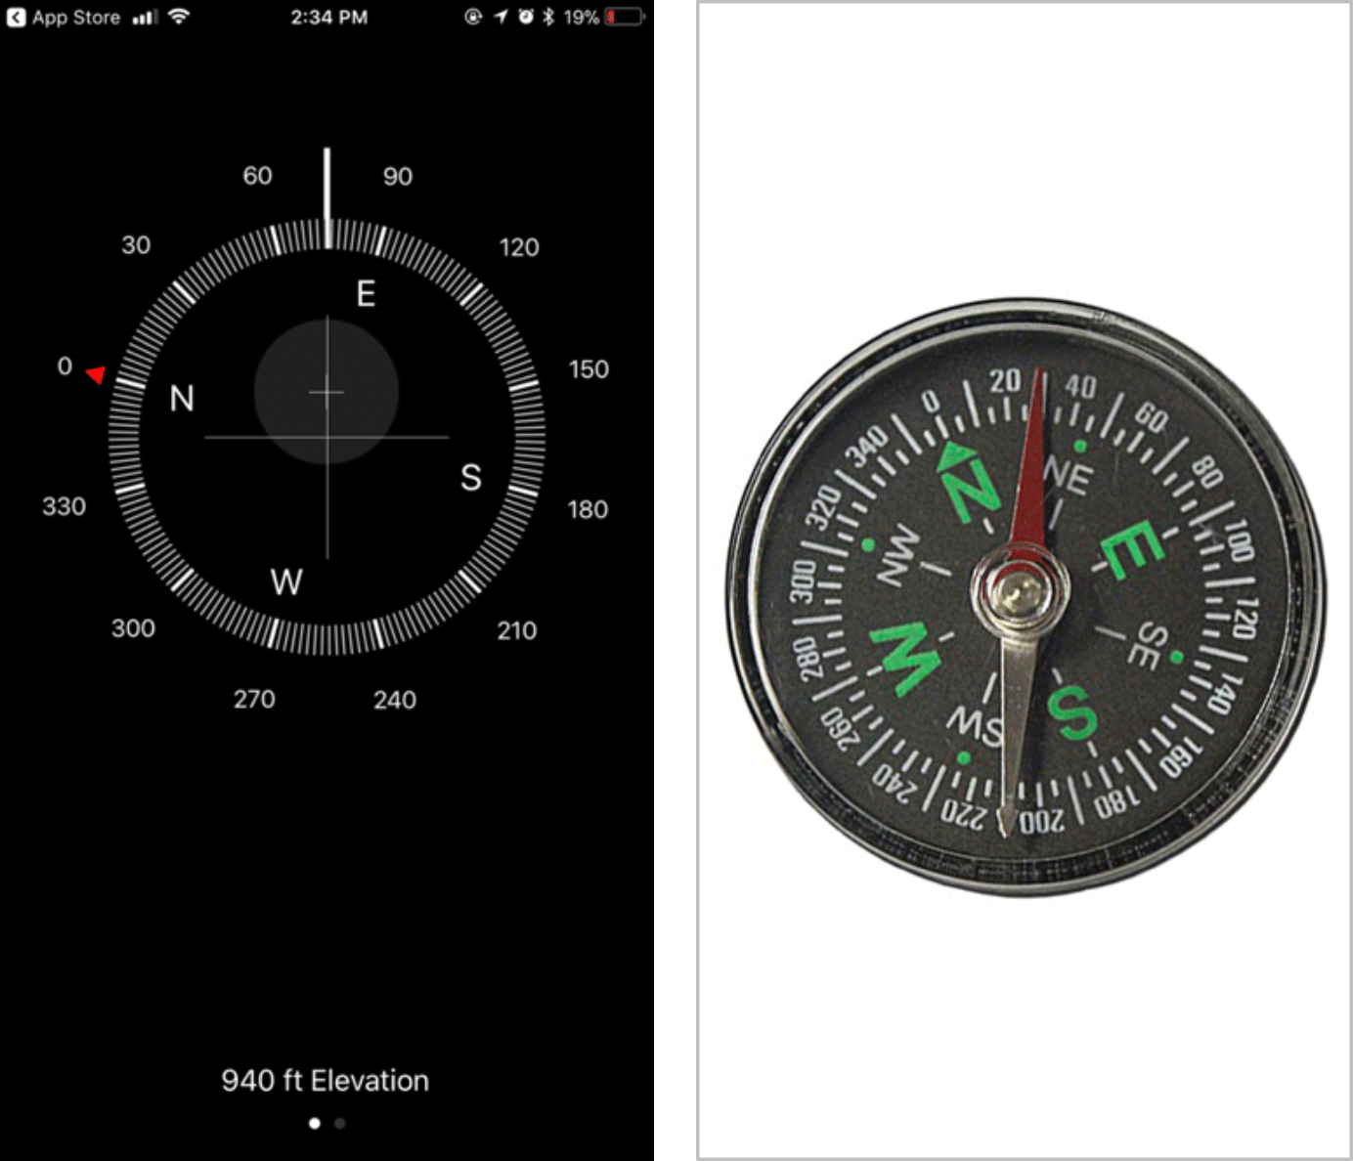
Os elementos da interface do usuário em um aplicativo de bússola (à esquerda) são semelhantes a uma bússola no mundo real (à direita) e facilitam para os usuários entenderem o uso e a função do aplicativo.

Slide 10
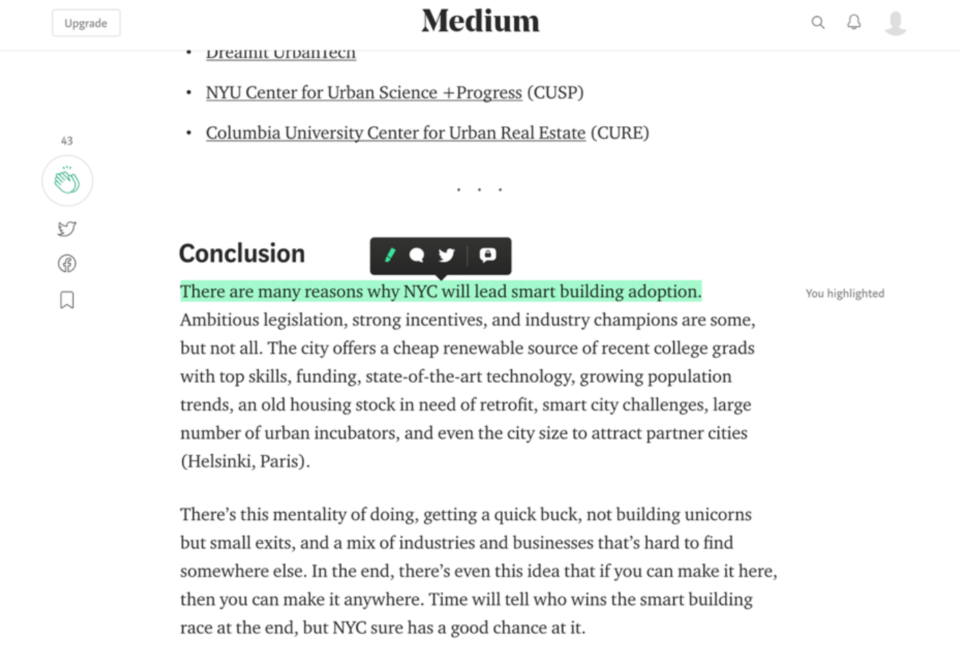
Realçar texto em um artigo no Medium parece familiar e muito parecido com a mesma atividade em um livro com um pincel marcador de texto.

Slide 11
Heurísticas de Nielsen
3. Controle e liberdade do usuário
A interface deve permitir que o usuário desfaça e refaça suas ações;
Os usuários frequentemente realizam ações equivocadas no sistema e precisam de uma “saída de emergência” clara para sair do estado indesejado sem ter de percorrer um diálogo extenso.

Slide 12
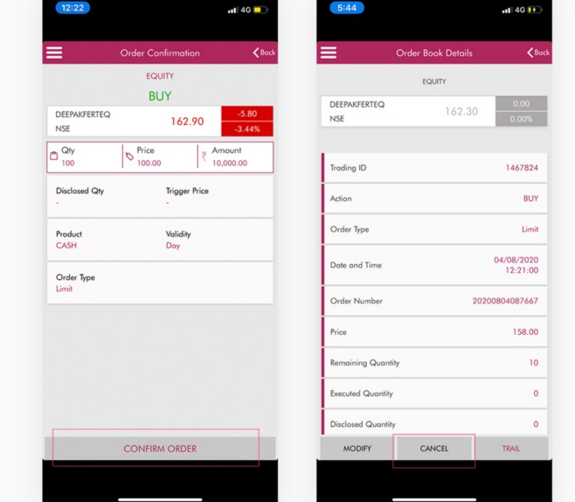
Aplicativo permite ao usuário modificar ou cancelar o pedido. Parece algo simples, mas é isso que gera a fidelização do cliente, causando a sensação de domínio e segurança.

Slide 13
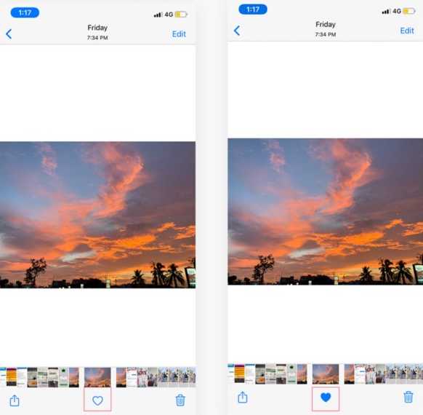
O usuário pode adicionar a foto aos favoritos e também pode removê-lo da sessão a qualquer momento.

Slide 14



Heurísticas de Nielsen
4. Consistência e padronização
Os usuários não devem ter de se perguntar se palavras, situações ou ações diferentes significam a mesma coisa. O designer deve seguir as convenções da plataforma ou do ambiente computacional.
Curtir
Gostar
Like
Curtir
+1

Slide 15
Heurísticas de Nielsen
5. Prevenção de erros
Melhor do que uma boa mensagem de erro é um projeto cuidadoso que evite que um problema ocorra, caso isso seja possível.

Slide 16
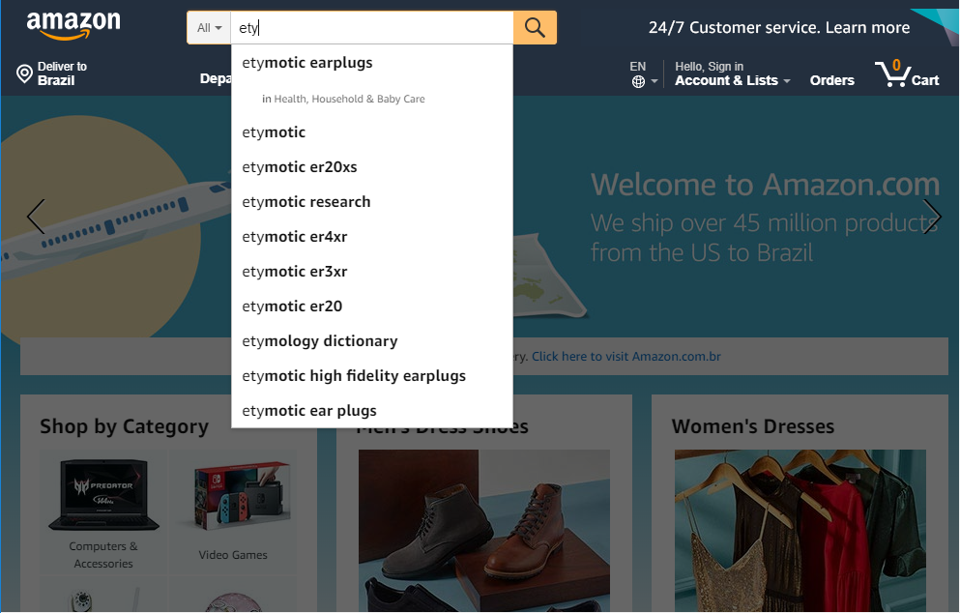
Lembrar como escrever Etymotic Research é difícil para os usuários que buscam fones de ouvido de alta qualidade, e a digitação provavelmente também terá baixa precisão. As sugestões de pesquisa clicáveis da Amazon permitem que os usuários digitem menos, fazendo, assim, menos deslizes ou erros que não produziriam resultados.

Slide 17
Senha:
••••••
👁
A senha deve incluir:
✔6-10 caracteres
✔Pelo menos uma letra maiúscula
❌Pelo menos uma letra minúscula
✔Pelo menos um caractere especial
Força da senha: média
Durante um cadastro de senha, o sistema pode informar o usuário sobre a força da senha e os requisitos mínimos para que ela seja aceita.

Slide 18
Heurísticas de Nielsen
6. Reconhecimento em vez de memorização
O designer deve tornar os objetos, as ações e opções visíveis;
O usuário não deve ter que se lembrar para que serve um elemento de interface cujo símbolo não é reconhecido diretamente;
As instruções de uso do sistema devem estar visíveis ou facilmente acessíveis sempre que necessário.

Slide 19
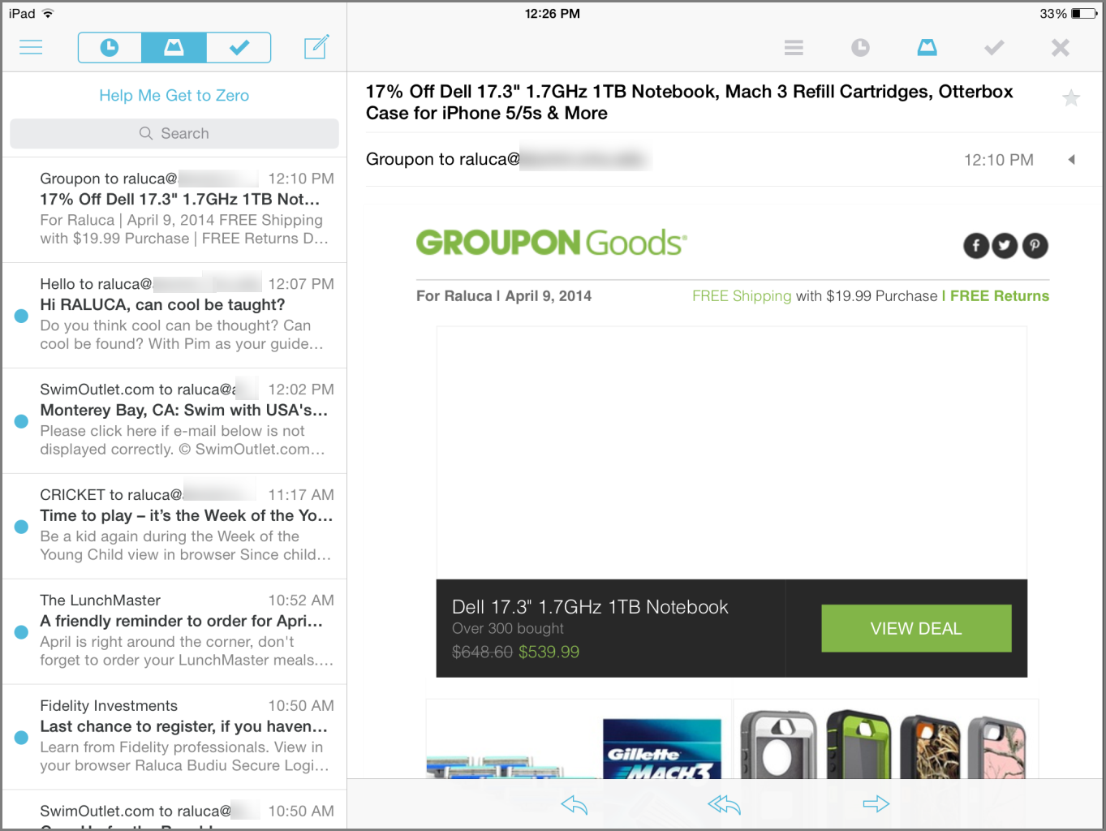
O Mailbox é um aplicativo de e-mail para o iPad. Os ícones na parte superior da tela não promovem reconhecimento: é difícil para os usuários reconhecerem o que esses botões podem significar (com exceção do X, talvez). Ter um marcador ao lado de alguns desses ícones ajudaria pelo menos nas primeiras vezes em que o usuário estiver usando o aplicativo.

Slide 20
Heurísticas de Nielsen
7. Flexibilidade e eficiência de uso
Técnicas podem tornar a interação do usuário mais rápida e eficiente, permitindo que o sistema consiga servir igualmente bem os usuários experientes e inexperientes

Slide 21
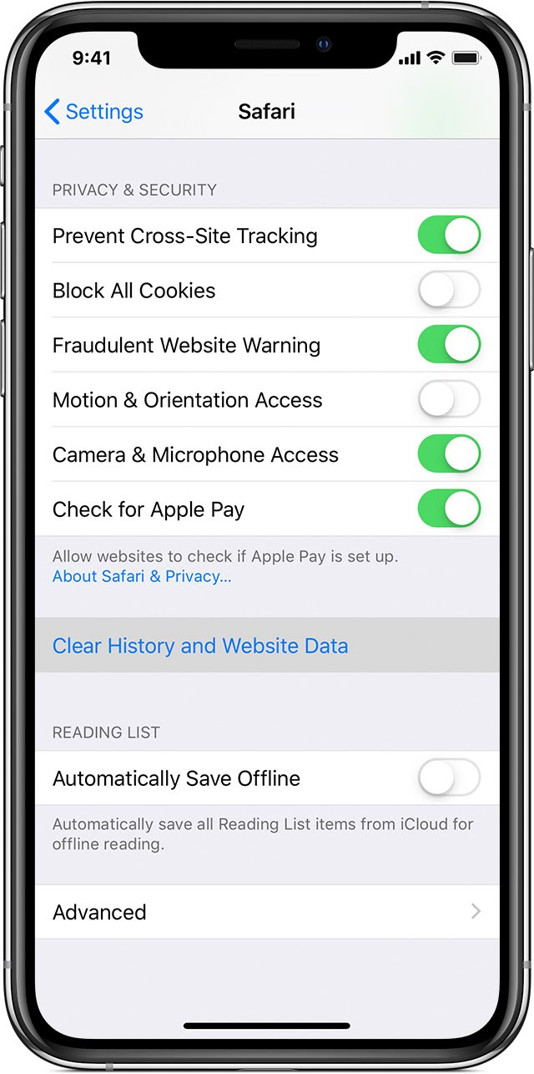
Durante a configuração das propriedades do navegador Safari no iOS, partes das configurações fica escondida no menu “Advanced” (Avançado). Isso permite que usuários menos experientes não fiquem “perdidos” no meio de informações desconhecidas, e que usuários mais experientes ainda tenham acesso a configurações mais avançadas.

Slide 22
Heurísticas de Nielsen
8. Estética e design minimalista:
A interface não deve conter informação que seja irrelevante ou raramente necessária.
Cada unidade extra de informação em uma interface reduz sua visibilidade relativa, pois compete com as demais unidades de informação pela atenção do usuário.

Slide 23
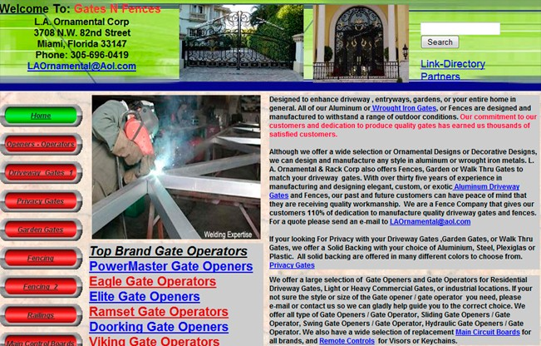

Slide 24
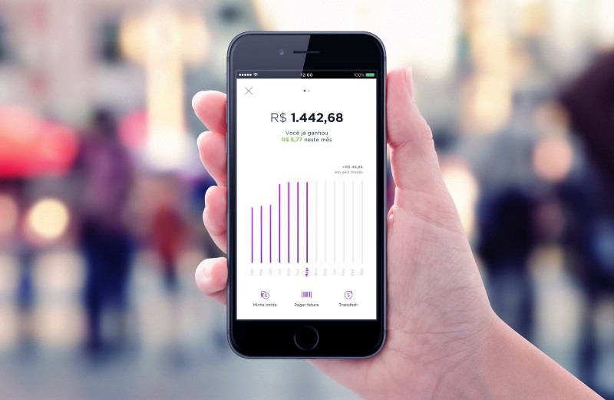

Slide 25
Heurísticas de Nielsen
9. Ajude os usuários a reconhecerem, diagnosticarem e se recuperarem de erros
As mensagens de erro devem ser visíveis e expressas em linguagem simples (sem códigos indecifráveis);
Indicar precisamente o problema e sugerir uma solução de forma construtiva.

Slide 26
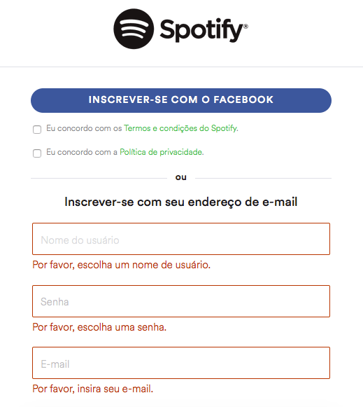

Slide 27
Heurísticas de Nielsen
10. Ajuda e documentação
É necessário oferecer ajuda e documentação de alta qualidade.
Tais informações devem ser facilmente encontradas, focadas na tarefa do usuário, enumerar passos concretos a serem realizados e não ser muito extensas.

Slide 28
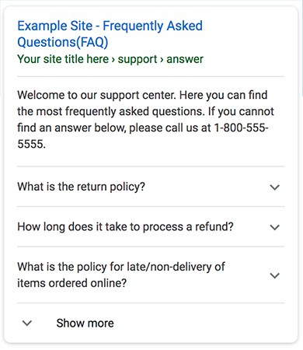

Slide 29
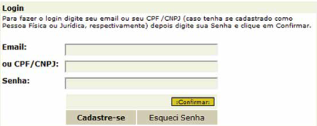
Exemplo

Slide 30
Violação 1
Visibilidade do estado do sistema, prevenção de erros. O elemento secundário Cadastre-se tem mais destaque do que o elemento Confirmar. Isso pode levar o usuário a acionar o botão errado ou se perguntar se entrou corretamente na tela de login, e até mesmo voltar para a página anterior e repetir a operação de acesso a essa pagina.
Local: abaixo do formulário, apenas nessa tela.
Severidade: 3 (problema grande), pois o usuário pode acreditar que precisa se cadastrar a cada compra, ou que o sistema está com defeito, e com isso pode desistir de efetuar a compra atraves deste site.
Recomendação: destacar o botão primário (Confirmar) e reduzir a ênfase dos botões secundários (Cadastre-se e Esqueci senha). Considere modificar os botões secundários para links, mais afastados do botão primário do formulário.

Slide 31
Violação 2
Controle e liberdade do usuário. Os usuários não têm a opção, através do website, de voltar a página anterior. Para isso, precisam utilizar o botão de volta do próprio navegador.
Local: ausência de um botão de volta em todos os formulários do site.
Severidade: 2 (problema pequeno). O usuário está acostumado a utilizar o botão de volta do navegador em outros sites, e perceberá que pode fazer isso sem perder o que tenha feito no site (e.g., itens colocados no carrinho de compras).
Recomendação: incluir um botão Voltar como botão secundário do formulário.

Slide 32
Violação 3
Consistência e padronização, prevenção de erros. Os campos de preenchimento alternativo (“Email:” e “ou CPF/CNPJ:") não estão claramente marcados, como de costume, por botões de opção (radio buttons). Como os usuários costumam seguir dicas visuais melhor do que instruções textuais, muitos preencherão os dois campos.
Local: formulário de login, campos “Email:" e “ou CPF/CNPJ:".
Severidade: 2 (problema pequeno). Apesar de ineficiente, o preenchimento dos dois campos não impede o usuário de efetuar o login.
Recomendação: identificar os campos alternativos por botões de opção, que devem ser automaticamente selecionados quando o usuário inicia a digitação no campo correspondente.

Slide 33
Violação 4
Flexibilidade e eficiência de uso, consistência e padronização. O usuário não tem a opção de pedir para o sistema se lembrar do seu e-mail ou mesmo manter seu login ativo, como ocorre em boa parte dos sites de comércio eletrônico.
Local: formulário de login, ausência de botões de seleção (checkboxes).
Severidade: 2 (problema pequeno) para usuários ocasionais; 3 (problema grande) para usuarios frequentes, que provavelmente darão preferência a websites que se lembrem deles.
Recomendação: oferecer um checkbox Lembrar dos meus dados e/ou um checkbox Manter meu login ativo por 15 dias.

Slide 34
Dúvidas?

Slide 35
Referências
Barbosa, S. D. J. e Da Silva, B. S. Interação Humano-Computador. Elsevier, Rio de Janeiro, 2010.

